Slide 1
База данных для домашней видеотеки
Выполнил
студент 414 группы Лопырев Владислав Евгеньевич
Проверил
Пунгин Илья Вячеславович

Slide 2
Цели и задачи
Целью моей курсовой работы является разработка системы управления домашней видеотекой на основе реляционной базы данных с пользовательским интерфейсом.
Основные задачи:
  Провести анализ предметной области;
  Разработать структуру модели базы данных;
  Реализация базы данных в СУБД PostgreSQL;
  Создать пользовательский интерфейс на Python;
  Реализовать основные функции для возможности взаимодействия с базой данных такие как: добавление, поиск, редактирование, статистика и т.д;
  Разработка защиты базы данных.

Slide 3
Актуальность темы
68% пользователей имеют более 100 фильмов в своей коллекции
45% испытывают трудности с поиском нужного контента
72% хотели бы анализировать свои просмотры

Slide 4
Анализ предметной области
Описание предметной области
Фильмы — основные объекты учета:
Название;
Год выпуска;
Длительность;
Описание сюжета;
Пользовательский рейтинг.
Актеры — участники фильмов.
Жанры — классификация фильмов.
Просмотры — факт того, что пользователь посмотрел фильм.

Slide 5
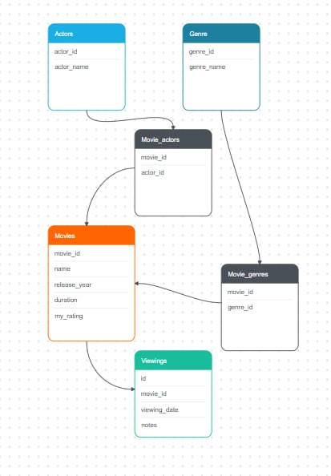
Проектирование базы данных
Структура модели базы данных
Концептуальная модель представляет собой диаграмму, отражающую основные сущности системы и связи между ними.
Основные сущности:
  Фильм (Movie) — центральная сущность системы
  Актер (Actor) — участник фильма
  Жанр (Genre) — категория фильма
  Просмотр (Viewing) — факт просмотра фильма

Slide 6
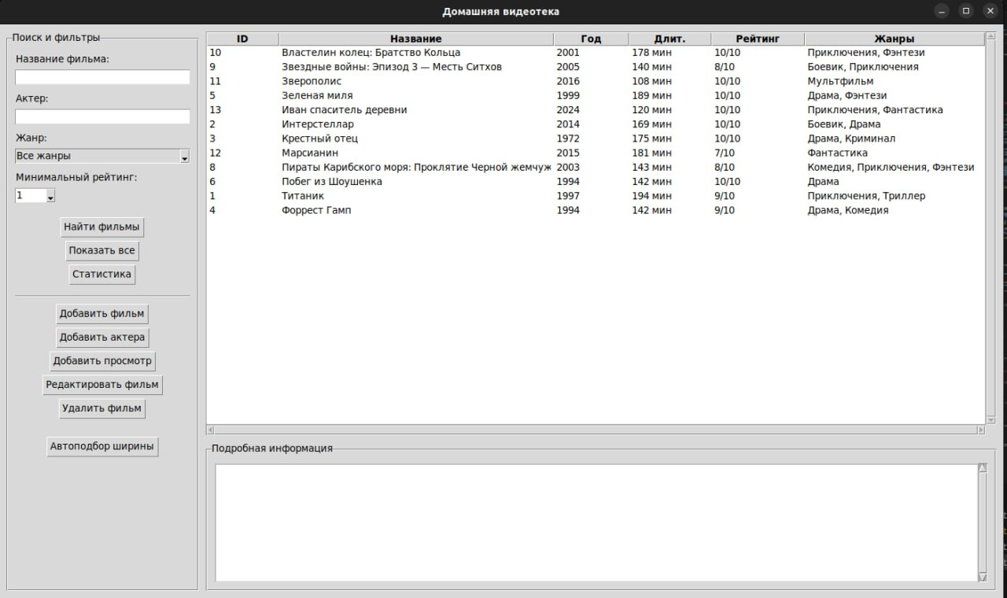
Разработка интерфейса на Python
Основные компоненты интерфейса:
1.Главное окно:
  Левая панель — поиск и фильтры
  Правая панель — таблица с фильмами
  Нижняя панель — информация о выбранном фильме
2.Панель поиска включает в себя:
  Поле поиска по названию фильма
  Поле поиска по актерам
  Выпадающий список жанров
  Фильтр по минимальному рейтингу
3.Таблица фильмов содержит:
  Id, название фильма, год, длительность, рейтинг и жанры
  Автоматически подстраивается ширина колонок
  Возможность сортировки по клику на заголовок
4.Кнопки управления:
  Добавить фильм, актера, просмотр
  Редактировать фильм
  Удалить фильм
  Показать статистику

Slide 7
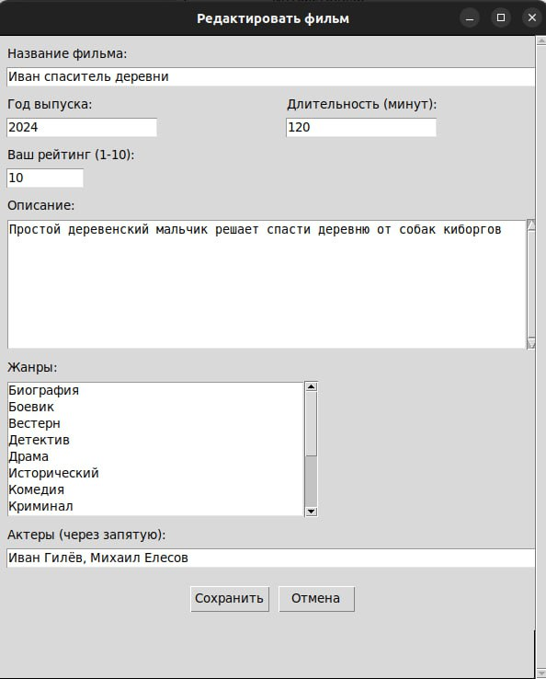
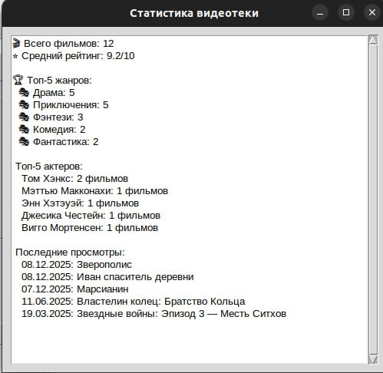
Разработка интерфейса на Python

Slide 8
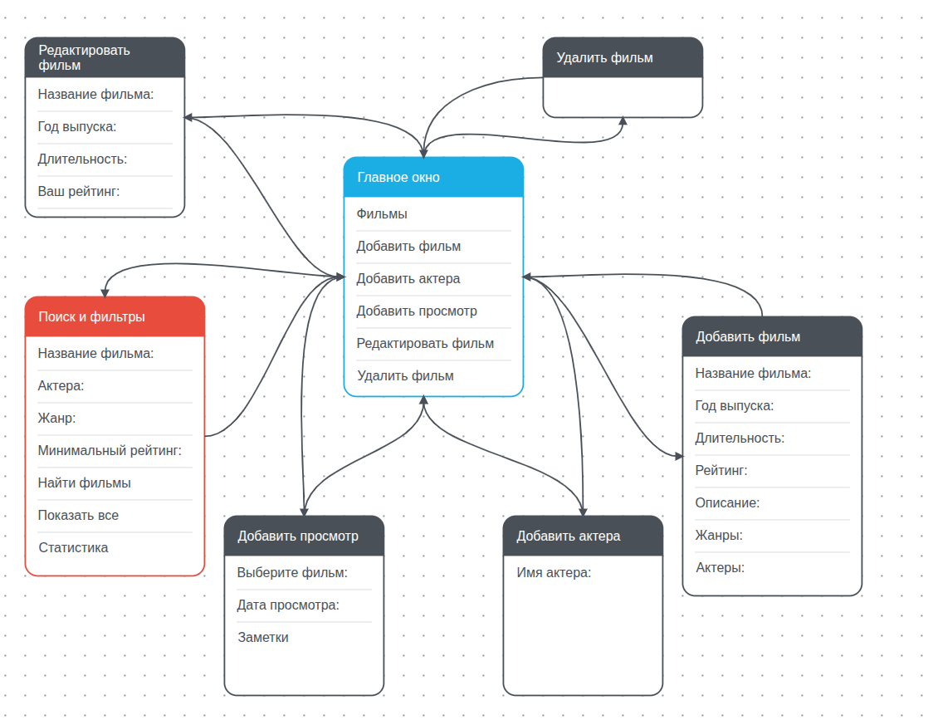

Slide 9
Тестирование системы
Виды тестирования:
1. Функциональное тестирование:
  Добавление фильма с корректными данными
  Добавление фильма с некорректными данными
  Попытка добавить фильм с некорректным рейтингом
  Поиск фильма по названию
  Добавление просмотра для фильма, который должен выйти в будущем
2. Тестирование пользовательского интерфейса:
  Проверка на работоспособность всех кнопок
  Тестирование сортировки в таблице с фильмами
  Проверка на корректное отображение ошибок

Slide 10
Безопасность и оптимизация
Защита данных
Обнаруженные и исправленные ошибки:
  Создание представлений для ограничения доступа к данным
  Использование ролевой модели
Оптимизация производительности
Оптимизация индексов:
  Создание составных индексов для часто используемых комбинаций полей
  Удаление неиспользуемых индексов

Slide 11
Заключение
В ходе выполнения курсовой работы была успешно разработана и реализована система управления домашней видеотекой.
Данная система представляет собой хорошую основу для дальнейшего развития.
Данная система демонстрирует принципы проектирования и реализации баз данных и может служить основой для более сложных решений в области управления медиаконтентом.

Slide 12
СПАСИБО ЗА ВНИМАНИЕ

